Slide 1
R로 하는 빅데이터 분석
강사: 유선권

Slide 2
부록
R로 하는 빅데이터 분석
GitHub 오픈소스

Slide 3
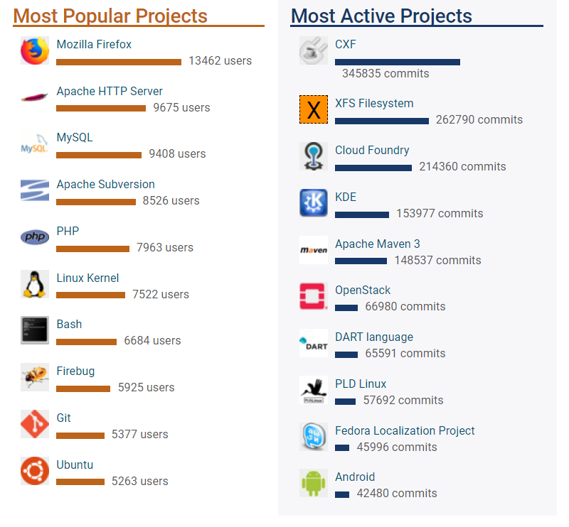

Slide 4
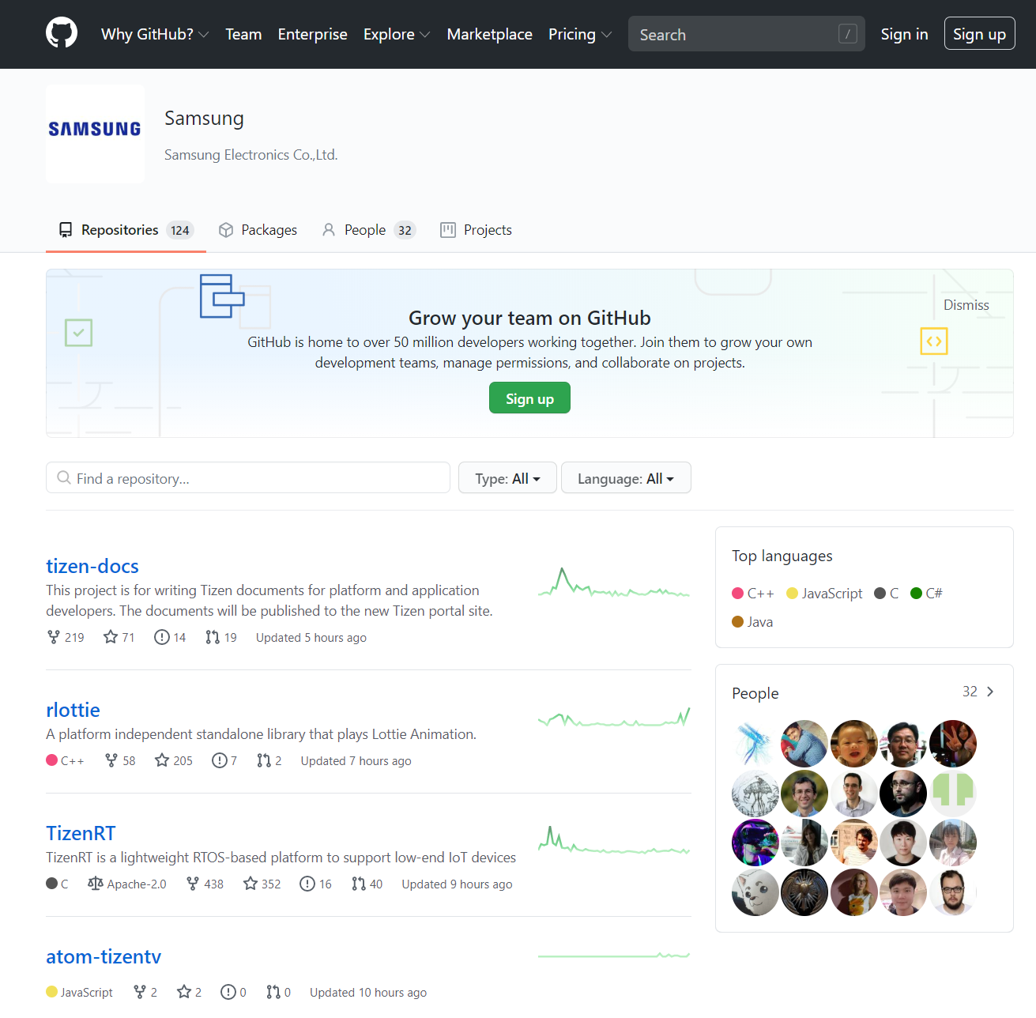

Slide 5
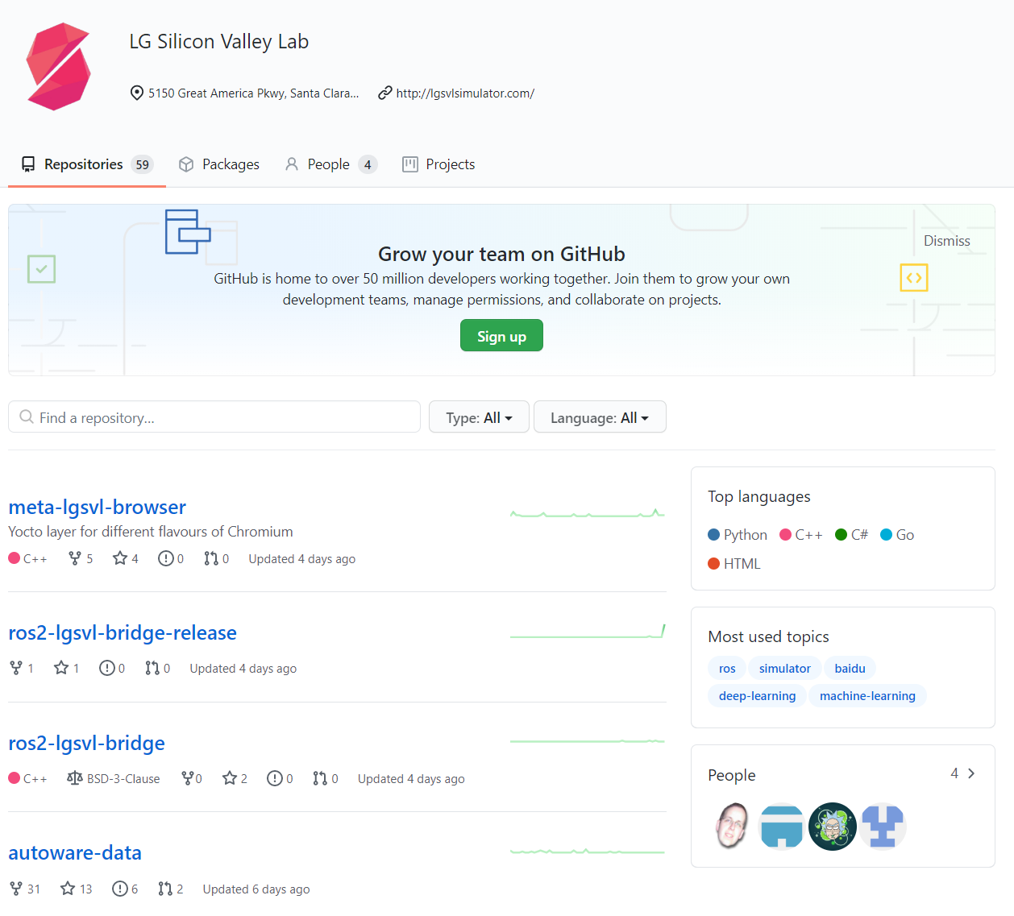
Notes:
광모 회장, LG전자 '실리콘밸리 랩' 깜짝 방문…'연구개발·투자' 강조

Slide 6
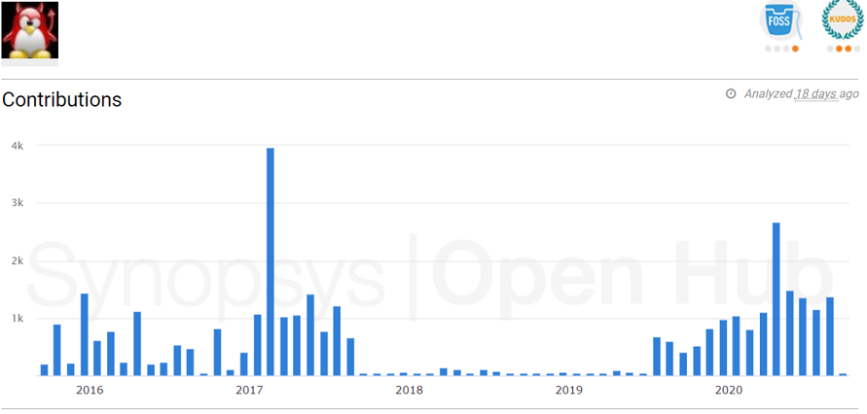

Slide 7


Slide 8


Slide 9
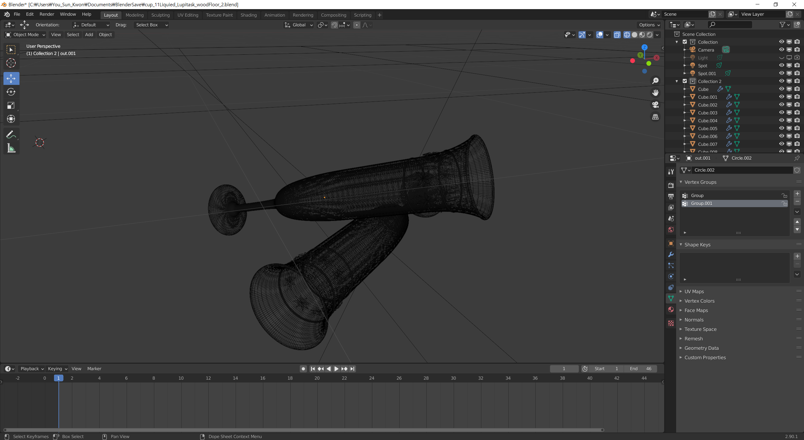

Slide 10
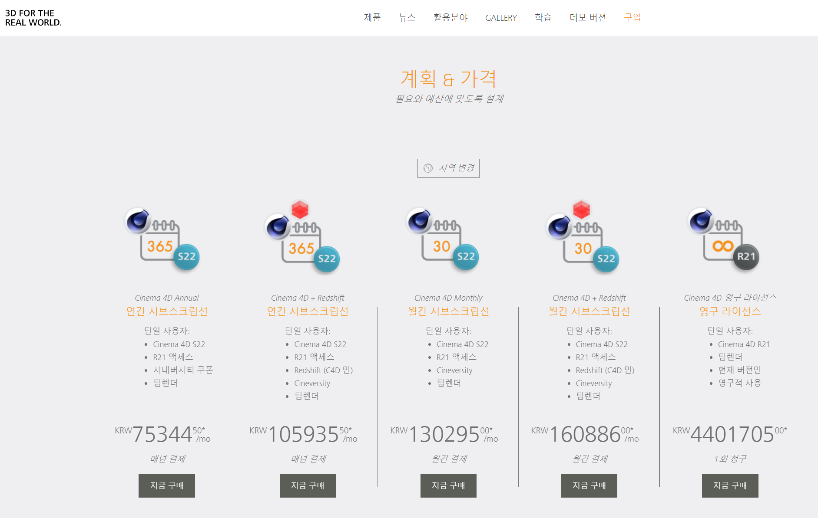

Slide 11

Free!!

Slide 12


Slide 13
초창기 클로즈드 소스 소프트웨어의 대세

Slide 14

“소프트웨어를 만드느라 애쓴 사람들에게 보상을 주지 않으면 도둑질이다.”
<빌 게이츠>

Slide 15
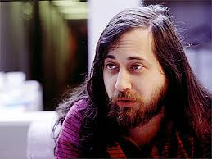
“자유소프트웨어 재단 FSF 설립 소프트웨어를 자유롭게 수정 배포
할 수 있게 하는 GLS 라이선스 ”
<리처드 스톨먼>

Slide 16

리눅스의 등장

Slide 17
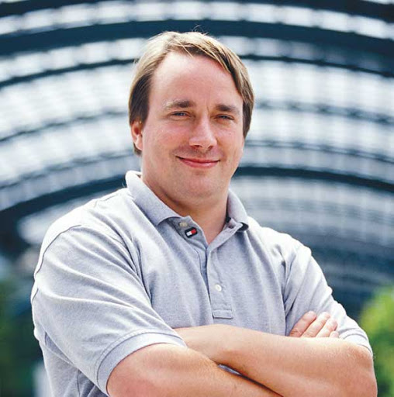
“소프트웨어를 만드느라 애쓴 사람들에게 보상을 주지 않으면 도둑질이다.”
<빌 게이츠>

Slide 18
PHP로 쓰여진 소스 코드
index.php
Notes:
Git파트

Slide 19
파일의 모든 변경사항을 기록 할려면?
index.php

Slide 20
파일의 모든 변경사항을 기록 할려면?
코드 변경할때 마다 이름 바꿔주기
index.php
index2.php
index3.php

Slide 21
시간이 지나면…
index.php
index1.php
index2.php
Index최종.php
Index최최종.php

Slide 22
다른 파일도 생기면…
index2.php
index3.php
index4.php
index최종.php
index.php
index1.php
login2.php
login3.php
login4.php
login최종.php
login.php
login1.php
login.php
login1.php
login2.php
login3.php
login4.php

Slide 23




+ 온라인
버전 관리 시스템

Slide 24
기술지원

Slide 25
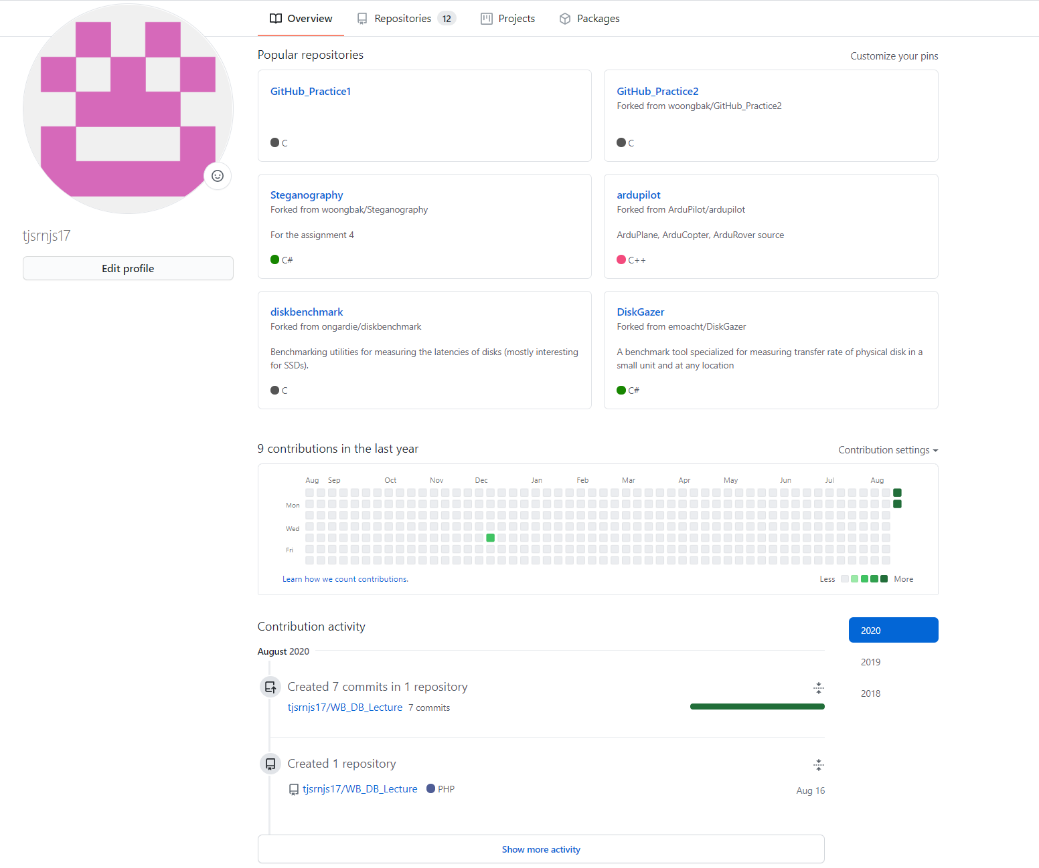

Slide 26
구글에다가 검색!
openhub
gitstar

